Slide 1
VACUNAS
HEPATITIS A

Slide 2

¿Qué SON?
Las vacunas son un preparado de antígenos que una vez dentro del organismo provoca la producción de anticuerpos y con ello una respuesta de defensa ante microorganismos patógenos. Esta respuesta genera, en algunos casos, cierta memoria inmunitaria produciendo inmunidad transitoria frente al ataque patógeno correspondiente.

Slide 3
¿Qué ES LA HEPATITIS A ?
La hepatitis A es una enfermedad infecciosa causada por el virus de la hepatitis A (VHA) caracterizada por una inflamación aguda del hígado en la mayoría de los casos. La hepatitis A no puede ser crónica y no causa daño permanente sobre el hígado. Seguida de una infección, el sistema inmune produce anticuerpos en contra del virus de la hepatitis A y le confiere inmunidad al sujeto contra futuras infecciones. La transmisión ocurre por agua contaminada o alimentos contaminados y en algunos países puede ser importada cuando se viaja a zonas de alto riesgo. La vacuna contra la hepatitis A es actualmente la mejor protección contra la enfermedad.

Slide 4
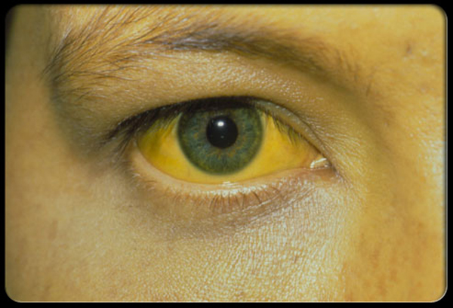
VACUNA DE LA HEPATITIS A
La vacuna contra la hepatitis A se llama HepA en forma abreviada. Se hace a partir de fragmentos más pequeños de todo el virus de la hepatitis A. Después de recibir la vacuna, el cuerpo aprende a atacar al virus de la hepatitis A si la persona está expuesta a éste. En consecuencia, es poco probable que la persona se enferme de infección por hepatitis A.

Slide 5
DENNIS MARCELA URBINA
CAMPOALTO/TEUSAQUILLO
ADMINISTRACION EN SALUD II/JM
CLAUDIA SEGUANES
2014

